Slide 1
Seminário de Gestão de RPPS
IV
IPRESG 21 anos

Slide 2
EQUIPE DO IPRESG
Fabiana Pohlmann Machado Figueiredo – Presidente
Luciana Rodrigues Souto – Diretora Administrativa
Cláudia Fialho Gomes Vinadé– Diretora de Previdência
Esmeralda Santos da Silva – Assessora Administrativa
Vinícius de Lima Zuse – Contador
Querina Ramos de Góes – Agente Previdenciária (Folha de Pagamento)
Pâmela Luiza Torres de Souza – Agente Previdenciária (COMPREV)
Nickollas Dias – Estagiário (recepção e apoio administrativo)
Érica Righi - Estagiária (recepção e apoio administrativo)
Horário de atendimento ao público das 8h às 14h

Slide 3
CONSELHOS E COMITÊ
Conselho de Administração
Titulares:
Esmeralda da Silva - Presidente
Maykon Borges
Geseolaine Rieffel
Tais Bernardes
Gleidevan Marques
Suplentes:
Graciele Pouzada
Humberto Petrarca
Fabiano Camargo
José Vaner Marques
Angélica Vieira
Conselho de Fiscal
Titulares:
Graziele Soleiman - Presidente
Márcio Araújo
Marta J. Ramos Mendes
Karine Ribeiro Rodrigues
Suplentes:
Valdirene M. dos Santos
Carlos Conceição Leite
Paulo Afonso Rodrigues
Maria Elizabeth H. Mello
Pamela Aline Silva
Comitê de Investimentos
Titulares:
Luciana R. Souto - Presidente
Mirian Alves da Silveira
Adalberto M. Machado
Suplentes:
Vinícius de Lima Zuse
Pâmela L. T. de Souza

Slide 4
Em 2022 foram aposentados 24 Servidores.
Depois de entregue todos os documentos, nenhum processo leva mais que 30 dias para tramitar junto ao IPRESG e Tribunal de Contas.

Slide 5
DESPESAS MENSAIS
IGAM (Assessoria Contábil, Gestão e Jurídica) – R$ 1.566,89
GovernançaBrasil Sul “GOVBR” (Folha de Pagamento, Contabilidade, Patrimônio...) – R$ 8.894,15
Assessoria Jurídica – R$ 1.600,00
Athena Consultoria Atuarial (Assessoria Atuarial) – R$ 968,92
Referência Gestão e Risco (Assessoria de Investimentos) – R$ 776,26
IP Tecnologia e Informática (Extrato Previdenciário) – R$ 900,91
QUALITEC (Monitoramento) – R$ 268,00 + Plataforma São Gabriel + Segura – R$ 89,90
CIEE (Estagiários) – R$ 2.007,00
Foccusweb (Site) – R$ 323,66
SUSEPE (Limpeza da Sede) – R$ 999,90
BRMOM “New Life” (Internet) – R$156,43
Água, Luz, Telefone – R$ 750,00 (média)
Quadro de Pessoal IPRESG – R$ 26.103,44
Jeton para Conselheiros – R$ 817,67

Slide 6
Folha de Pagamento mensal: R$ 1.752.331,20 (bruto)
Total de Segurados: 1445 (Aposentados, Pensionistas e Servidores Ativos – Executivo / Legislativo / IPRESG / AGESG).

Slide 7
TAXA DE ADMINISTRAÇÃO É o percentual estabelecido em lei de cada ente, no nosso caso é 2%, para custear as despesas correntes e de capital necessárias à organização e ao funcionamento da unidade gestora do RPPS, no caso o IPRESG.
Entre todas as despesas com contratos, material de expediente, manutenção, folha de pagamento, entre outros, utiliza-se em torno de R$ 107,5 mil mensal.
Em 2022, está sobrando uma média de R$ 2.500,00 mensais.
Por mês, pagamos em torno de R$ 48 mil de PASEP (sendo R$ 23 mil fruto de parcelamento de anos anteriores que não foram recolhidos e R$ 25 mil de receitas correntes mensais) .
Em 2021, sobrou aproximadamente o valor de R$ 6.000,00 mensais.

Slide 8
PATRIMÔNIO DO IPRESG DE 2011 A 2022
Exercício | Valores em Reais
2011 | R$ 25.605.381,07
2012 | R$ 33.162.350,02
2013 | R$ 33.849.278,83
2014 | R$ 41.321.993,13
2015 | R$ 49.179.238,56
2016 | R$ 57.331.118,77
2017 | R$62.950.317,27
2018 | R$ 69.613.679,27
2019 | R$ 76.510.923,58
2020 | R$ 85.485.031,46
2021 | R$ 97.196.813,91
2022 | R$ 110.535.938,17
Aumento do Patrimônio em 431,69%
Base: Setembro 2022*
Fonte: Referência Gestão e Risco, 2022

Slide 9
Evolução Gráfica do Patrimônio – 2011 à 2022
*Milhões de reais

Slide 10
EXTRATO PREVIDENCIÁRIO
Quem é segurado do IPRESG, ou seja, todos os servidores ativos do Município de São Gabriel, podem consultar o seu EXTRATO PREVIDENCIÁRIO.
Trata-se de um histórico para acompanhar o pagamento das contribuições que já fez ao instituto, bem como, a parte patronal, ao longo da sua carreira, e que irão garantir a sua aposentadoria.

Slide 11
O que fizemos em 2021 e 2022

Slide 12
Foram bloqueados junto ao Banco do Brasil, cerca de R$ 11 milhões, em 2021, e R$ 9 milhões, em 2022, de recursos vinculados ao FPM.

Slide 13
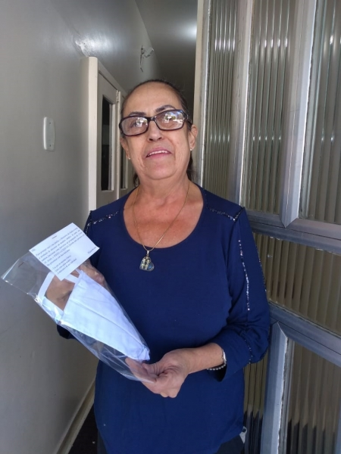
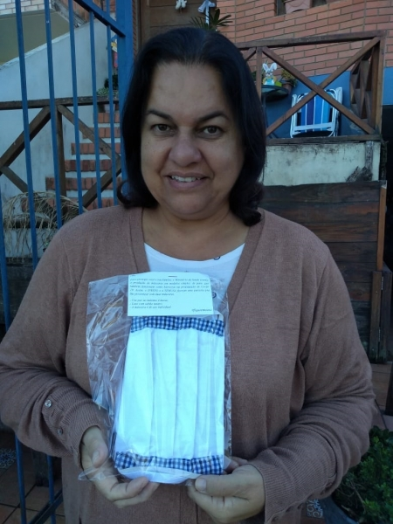
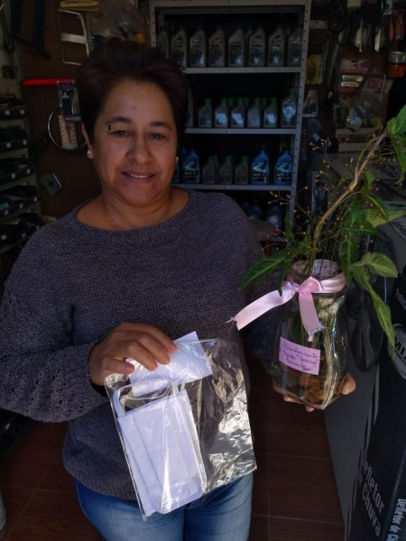
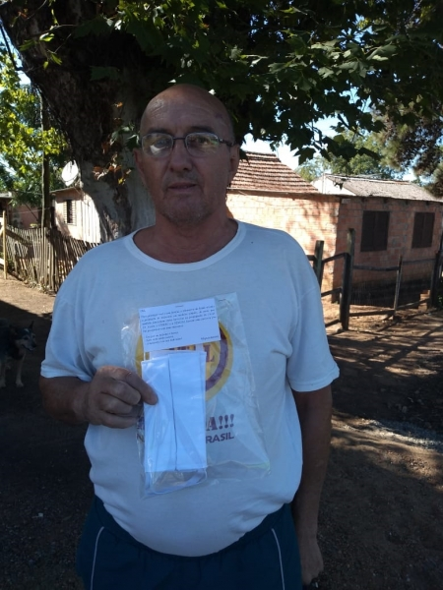
Durante a pandemia...
Realizamos a doação de máscaras junto aos aposentados do IPRESG, com o objetivo de auxiliar na prevenção contra o COVID-19.
Uma Ação em conjunto com a SEMS.

Slide 14
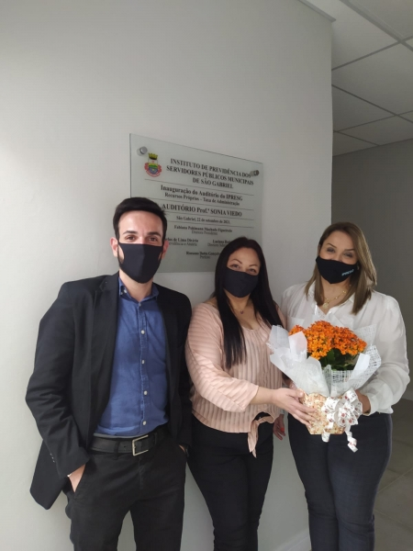
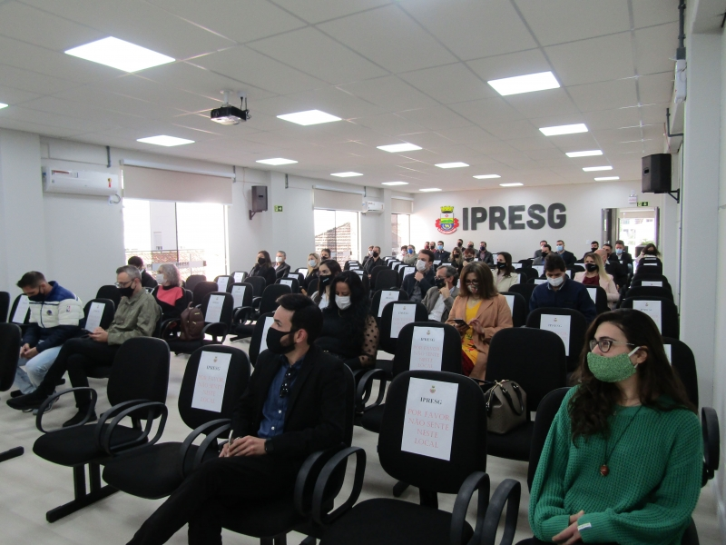
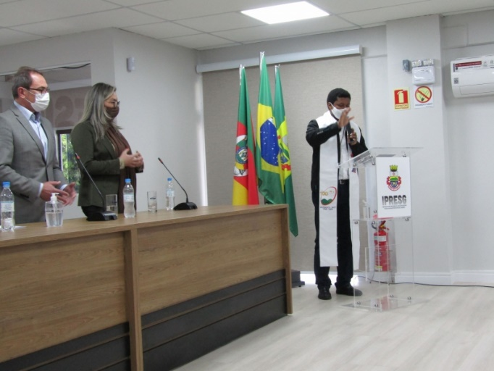
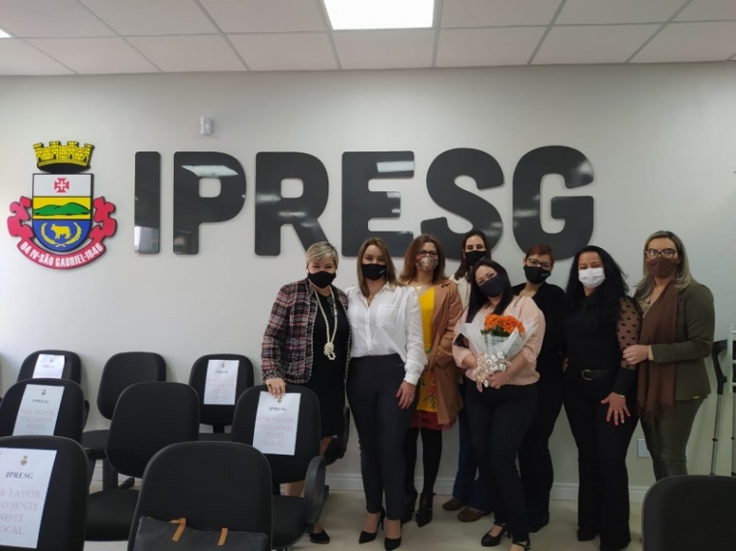
Inauguração do Auditório no dia 26/09/2021
Foi realizada votação para a escolha do nome do Auditório, da Sala de Convivência e Sala de Reuniões.

Slide 15
Placas Solares
Buscando sustentabilidade e redução futura de despesas, em 2021, realizamos processo licitatório para aquisição e instalação de energia solar fotovoltaica (placas solares) no IPRESG.
Energia Solar é uma fonte alternativa, renovável e sustentável de energia que provém da radiação eletromagnética (luz e calor) emanada diariamente pelo sol.
Valor do investimento: R$ 34.500,00
Em menos de 1 ano, recuperamos aproximadamente 17 % do valor investido com a economia de energia elétrica.

Slide 16
Em 2022, voltamos com o programa IPRESG ITINERANTE, com o objetivo de tirar dúvidas e auxiliar os servidores sobre a processo de aposentadoria.

Slide 17
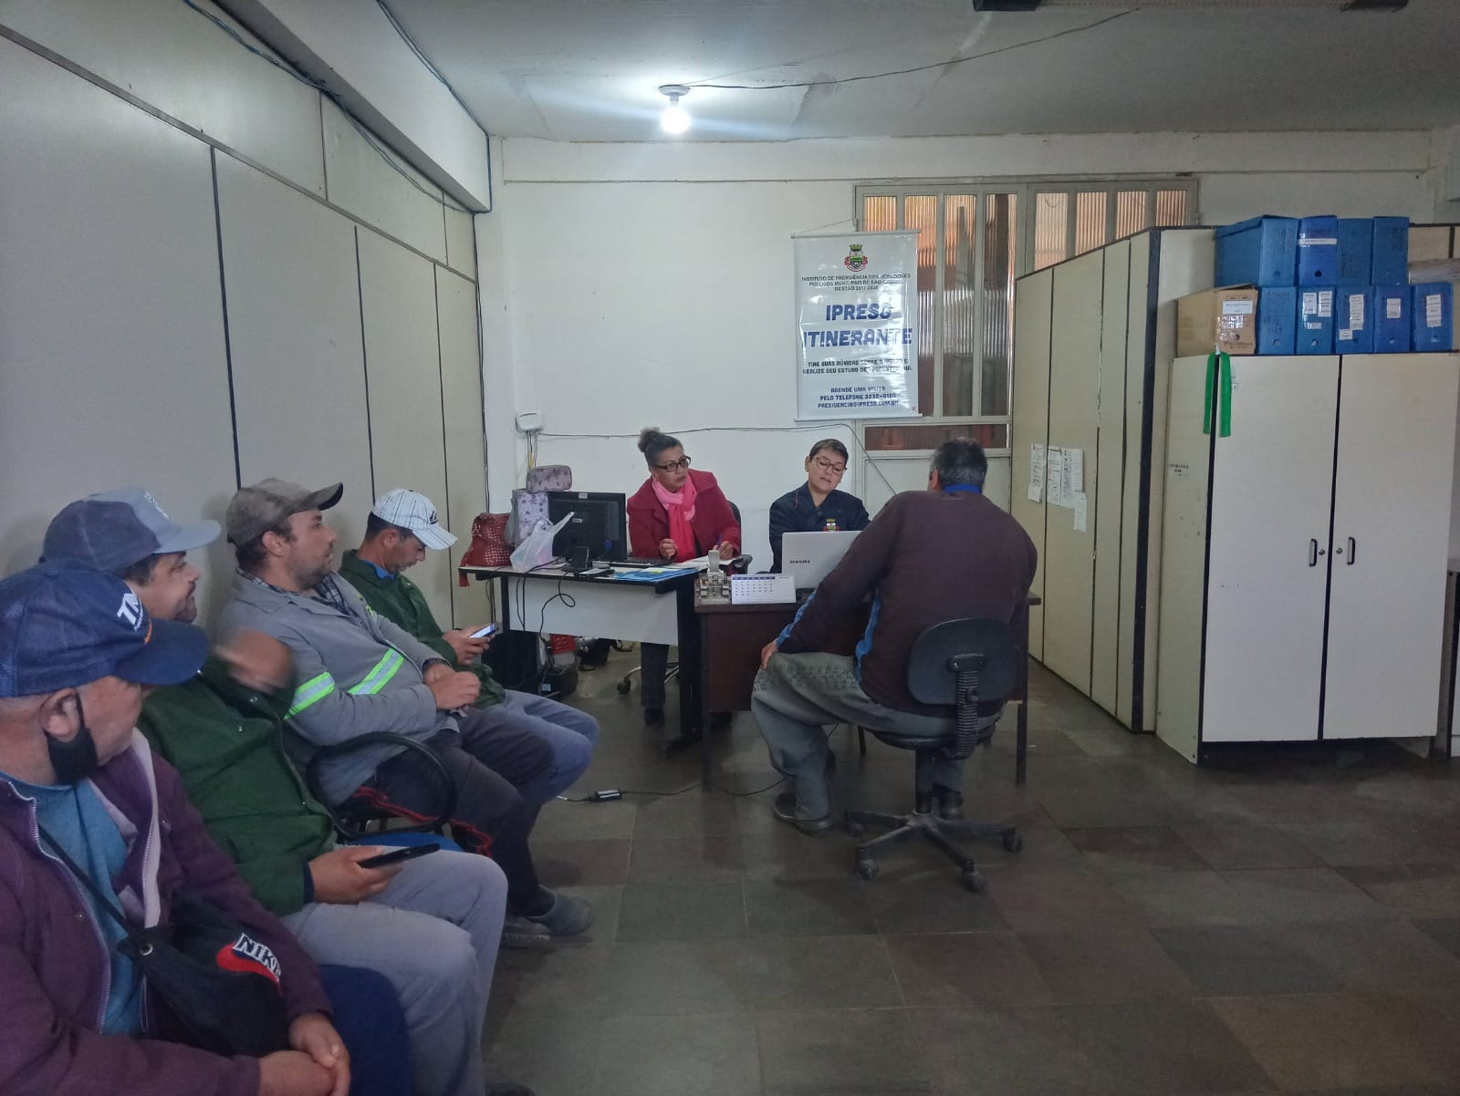
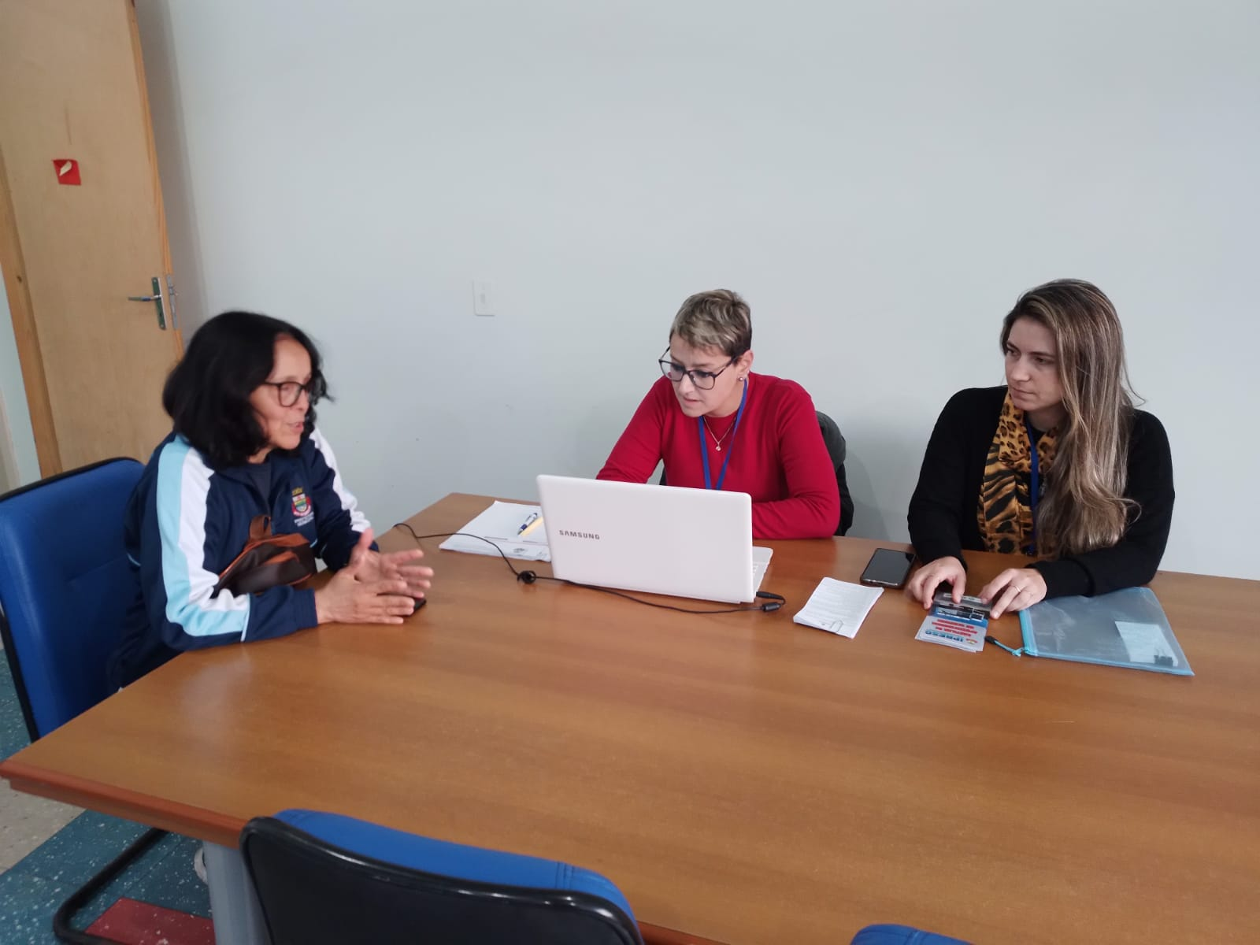
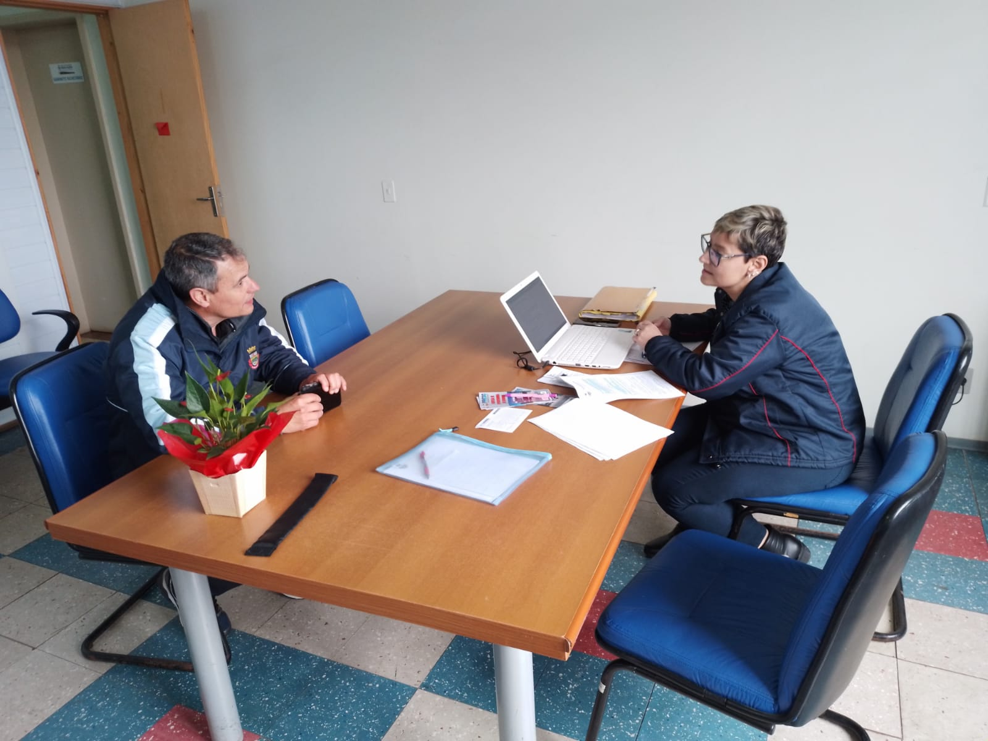
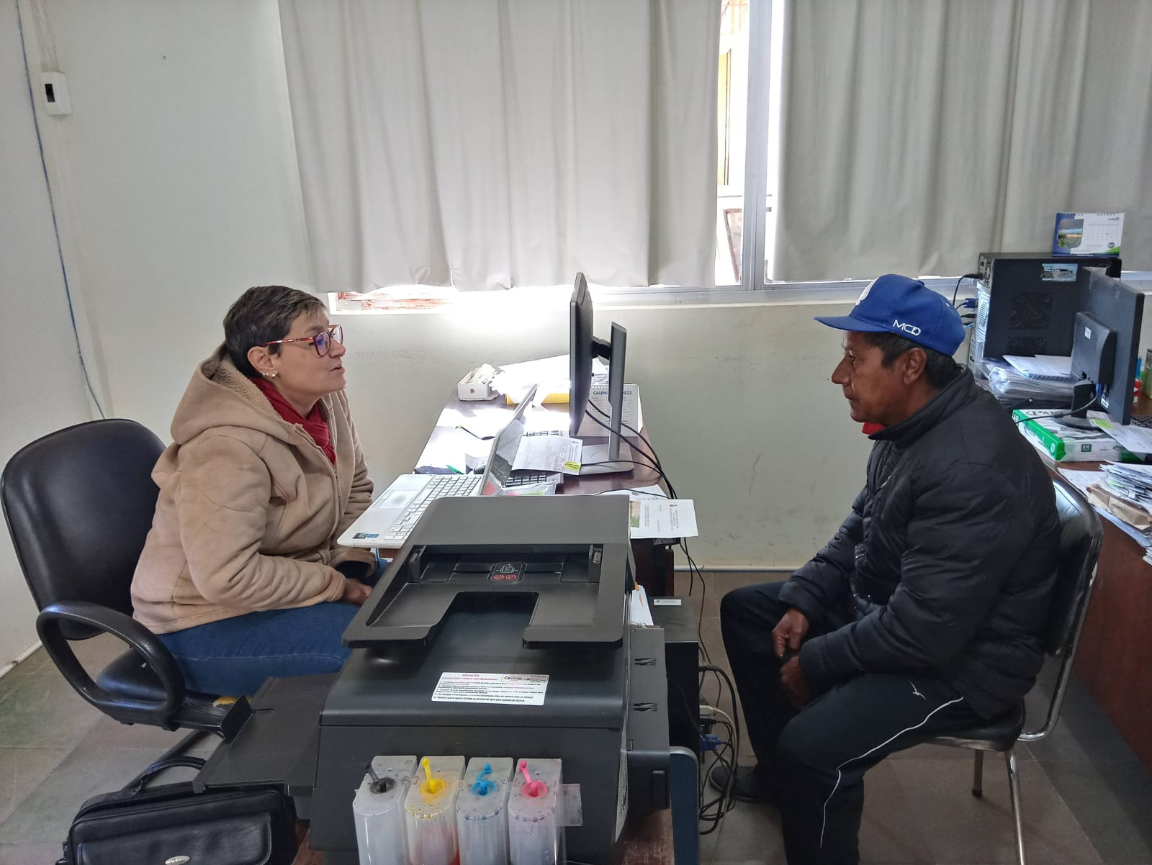

Slide 18
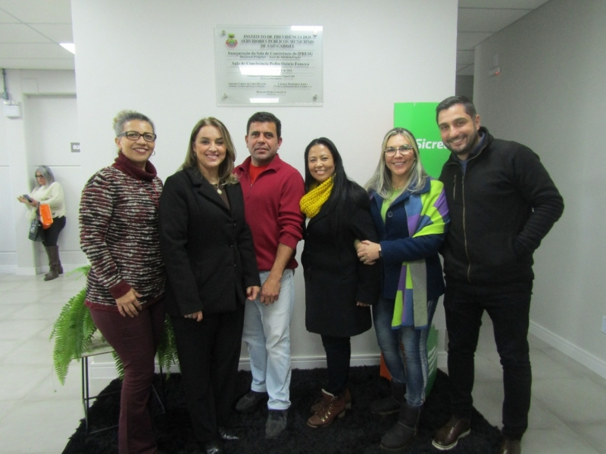
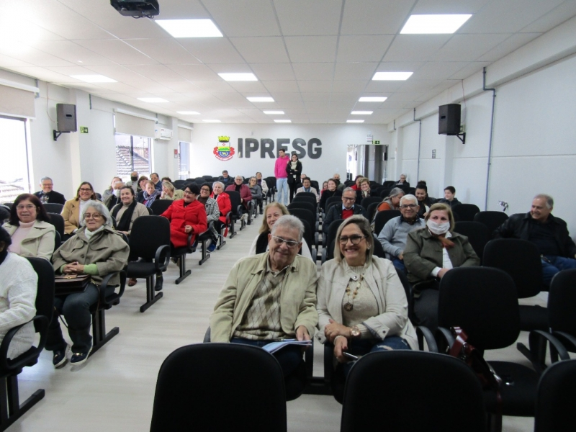
Projeto Aposentado Conectado
Em parceria com o SICREDI, realizamos projeto focado nos aposentados, no qual foi debatido temas sobre como usar o celular, redes sociais e prevenção de golpes digitais.

Slide 19
Com o apoio de diversas entidades, realizamos o “I Seminário Temático do IPRESG” com ênfase no Regime Previdenciário nos Municípios e metas e desafios na gestão de RPPS.
Evento contou com a participação de servidores dos RPPS de vários municípios do Estado.

Slide 20
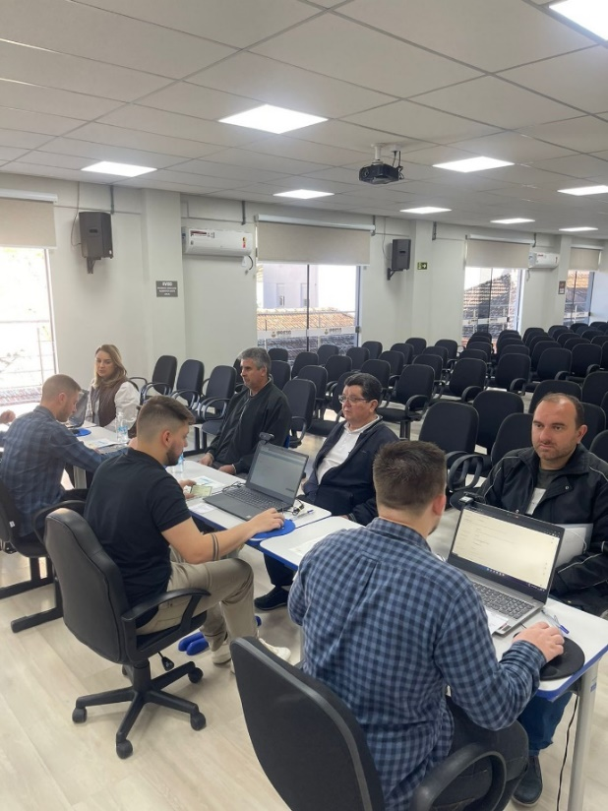
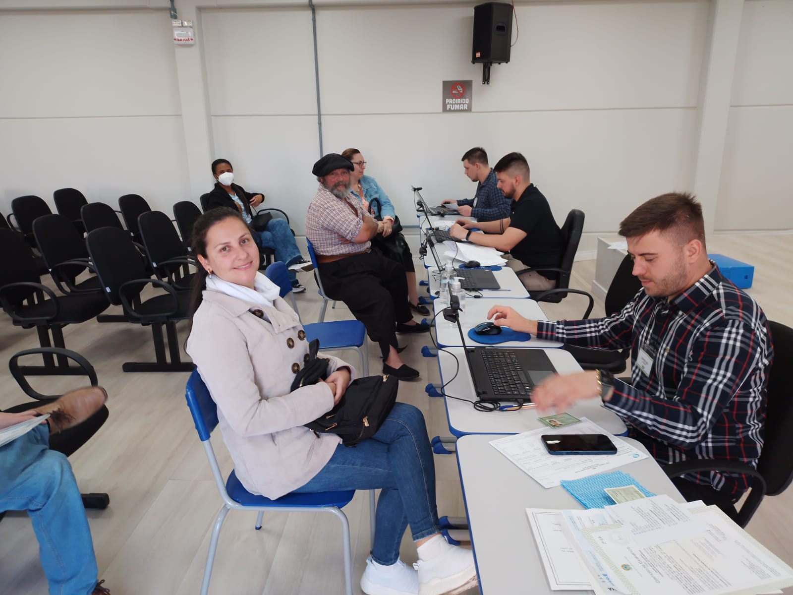
Censo
Previdenciário
É atualização de toda base de dados do Regime Próprio de Previdência Social, englobando seus segurados: servidores efetivos, inativos (aposentados), pensionistas e seus dependentes.
Decreto nº 075/2022 – Estabelece o Censo Previdenciário
Contrato nº 140/2022 – Empresa SISPREV.
Valor do contrato R$ 122.740,00
A Prefeitura vai arcar com R$ 40 mil desse valor.

Slide 21
Pró-Gestão
Tem como principal objetivo a profissionalização na gestão do RPPS, a qualificação de seus gestores e a introdução de padrões de qualidade nos processos de trabalho.
Traz maior credibilidade e aceitação perante outras organizações.
É um programa do Governo Federal, que certifica os RPPS que possuem as ações práticas, dentro de 3 eixos: Governança Corporativa, Controle Interno e Educação Previdenciária.
Estamos trabalhando para conseguir a certificação do Pró-Gestão RPPS Nível II

Slide 22
Não há necessidade de contratar profissionais intermediários para eventuais requerimentos de concessão ou revisão de benefício, ou qualquer outro pleito que seja do interesse do segurado, pois tal despesa pode representar em pagamento de altos valores.
Caso ainda assim entenda ser necessário, sugerimos ao segurado que combine de forma antecipada e por escrito com o profissional, os valores que serão pagos pelo serviço, de modo a evitar aborrecimentos futuros.

Slide 23
Utilize nossos canais de comunicação:
Whatsapp: 3232-0120
(Temos um grupo onde divulgamos informações)
E-mail : contato@ipresg.com.br
Site: https://www.ipresg.com.br/portal/
Página no Facebook: Instituto de Previdência dos Servidores Públicos Municipais de São Gabriel

Slide 24
IPRESG 21 anos

Slide 25
Agradecemos a participação de todos!

